Slide 2
Inhalt
1. Vorstellung Referenten
2. Aufgabenstellung
3. Aufgabendurchführung
3.1 Ist-Aufnahme
3.2 Fehlerbehebung
3.3 Sprungantwort der Regelstrecke
3.4 Entwurf des Regelkreises
3.5 Reglerauslegung mit Schwingungsmethode
3.6 Vergleich P-,PI- und PID-Regler
3.7 Programmcode Arduino
4. Fazit / Reflexion
5. Ausblick

Slide 3
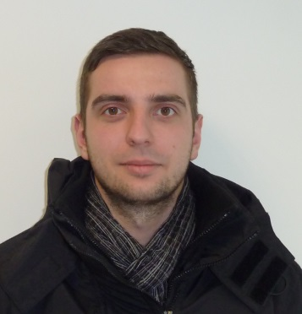
1. Vorstellung Referenten
David Hötzel
5. Semester MTR/Global Production Engineering
22 Jahre alt
Lars Osthoff
5. Semester MTR/Global Production Engineering
25 Jahre alt

Slide 4
2. Aufgabenstellung
Quelle: Prof. Dr. Ulrich Schneider, Prof. Dr. Mirek Göbel: “ET_Fachpraktikum – Auftaktveranstaltung“, abgerufen 09.01.2015

Slide 5
3.1 Ist-Aufnahme
Defekte Lötstellen
Keinen Schaltplan
Keine Bauteilunterlagen
Fehlerhafter Klemmbelegungsplan
Unzureichende Verbindung: Arduino <-> Versuchsaufbau

Slide 6
3.2 Fehlerbehebung
Lötstellen neu verlötet
Klemmbelegungsplan berichtigt
Arduino mit SUB-D Stecker in Gehäuse verbaut
Unverzichtbare Bauteilunterlagen beschafft

Slide 7
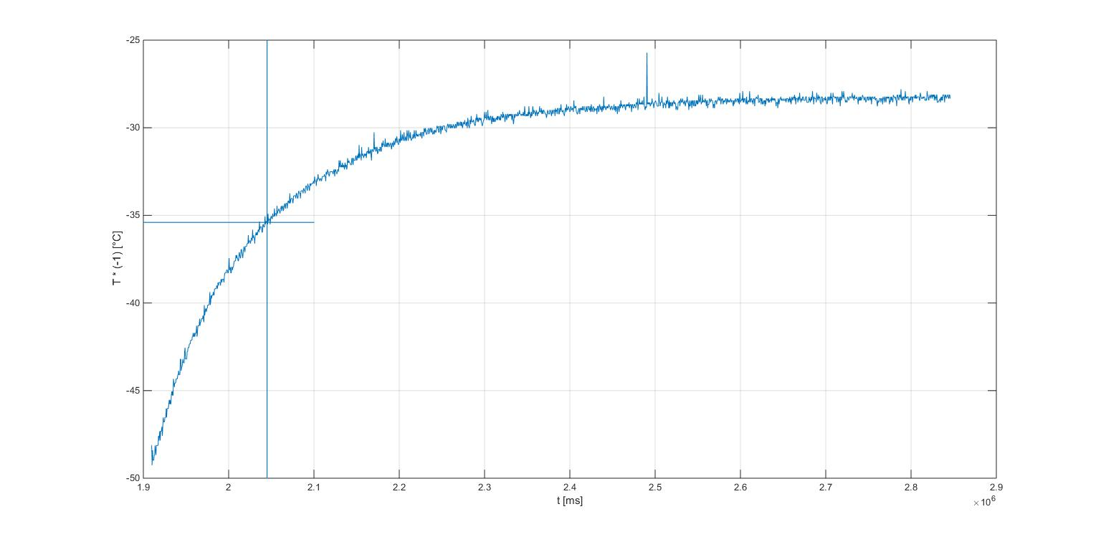
3.3 Sprungantwort der Regelstrecke
$${PT}_{1} Verhalten$$
Übertragungsfunktion:
$$G\left(s\right)=\frac{K_{P}}{Ts+1}$$
$$K_{P}=20,6°C$$
𝐾_𝑃=20,6°𝐶
$$T=135 s$$
𝑇=135 𝑠
Aus Log-Datei exakt berechnet

Slide 8
3.4 Entwurf des Regelkreises
Quelle: Prof. Dr. Mirek Göbel: “Vorlesung Mess- und Regelungstechnik“, abgerufen 09.01.2015
Sollwert $ω in °C$ – Temperaturvorgabe durch Potentiometer
Regelabweichung $e=ω−r$
Rückführgröße $r in Ω$ – NTC Widerstand
Stellgröße $y in V$ – Spannung Lüfter (PWM-Signal)
Regelgröße $x in °C$ – Isttemperatur
Störgröße $z$ – äußere Temperatureinflüsse auf die Regelstrecke

Slide 9
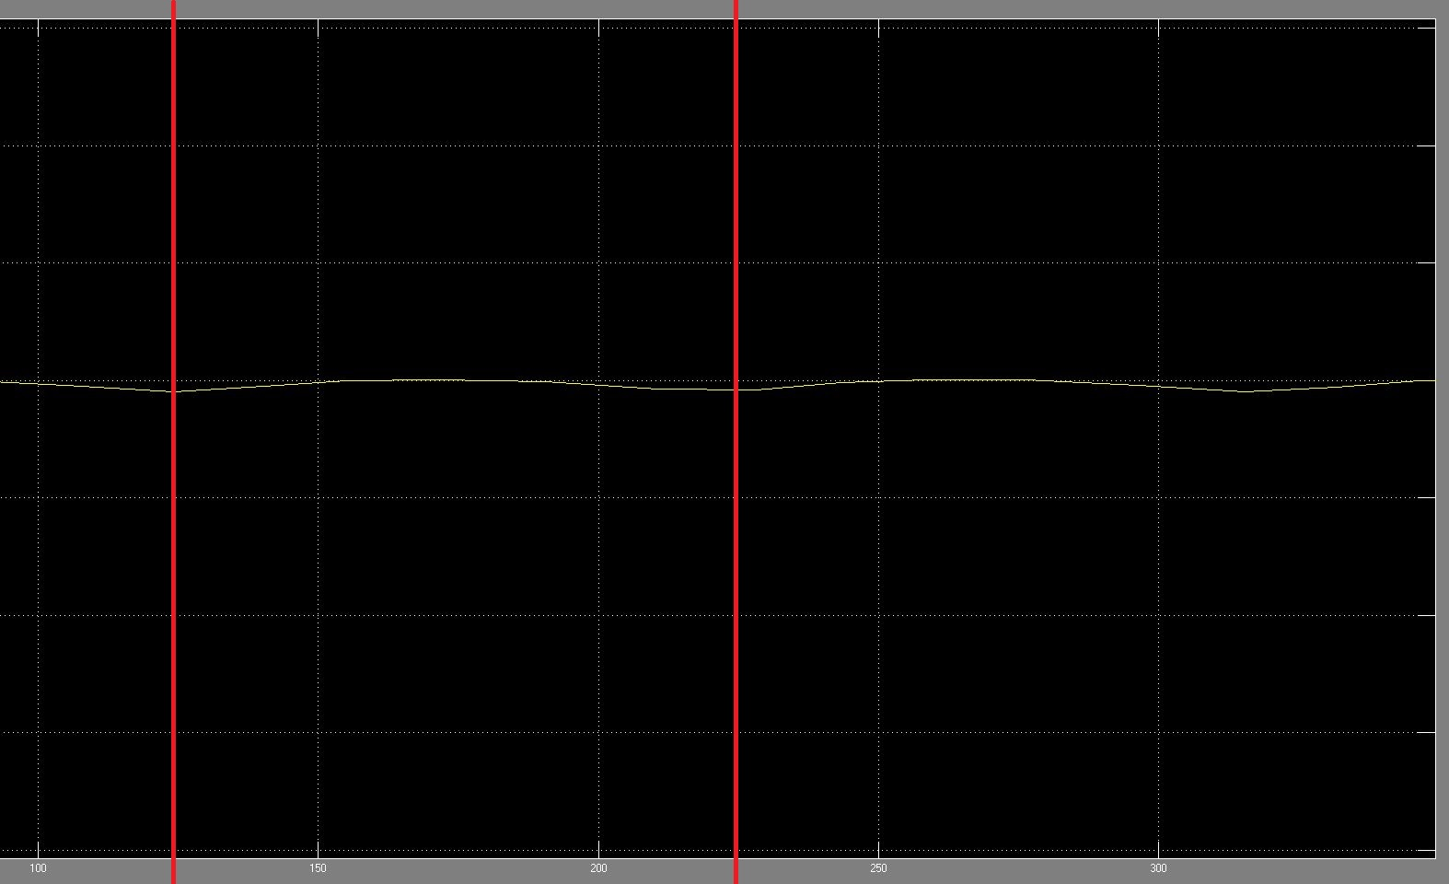
3.5 Reglerauslegung mit Schwingungsmethode nach Ziegler/Nichols
Regelstrecke aufgrund der großen Zeitkonstante $T=135 s$ träge
Simulation in Simulink: $K_{R}$ (im Modell → Gain) erhöhen bis Dauerschwingungen auftreten
Bestimmen von $T_{R, Krit}$ aus Plot
$$K_{R,Krit}=1,2$$
𝐾_(𝑅,𝐾𝑟𝑖𝑡)=1,2
$$T_{R, Krit}=200 s$$
𝑇_(𝑅, 𝐾𝑟𝑖𝑡)=200 𝑠
Periodendauer aus Simulink-Graphen ermittelt

Slide 10
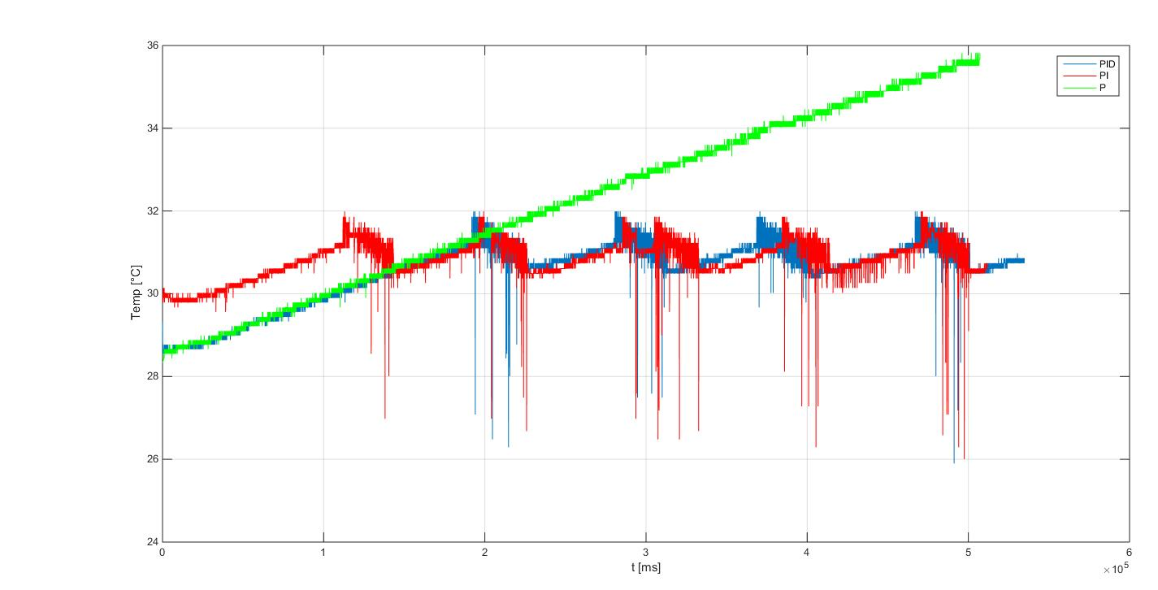
3.6 Vergleich P-,PI- und PID-Regler
Reglertypen | Reglereinstellwerte nach Ziegler/Nichols
 | $$K_{R}$$ | $$T_{I}$$ | $$T_{D}$$
P | $$0,6$$ | - | -
PI | $$0,45$$ | $$170 s$$ | -
PID | $$0,72$$ | $$100 s$$ | $24$ s

Slide 11
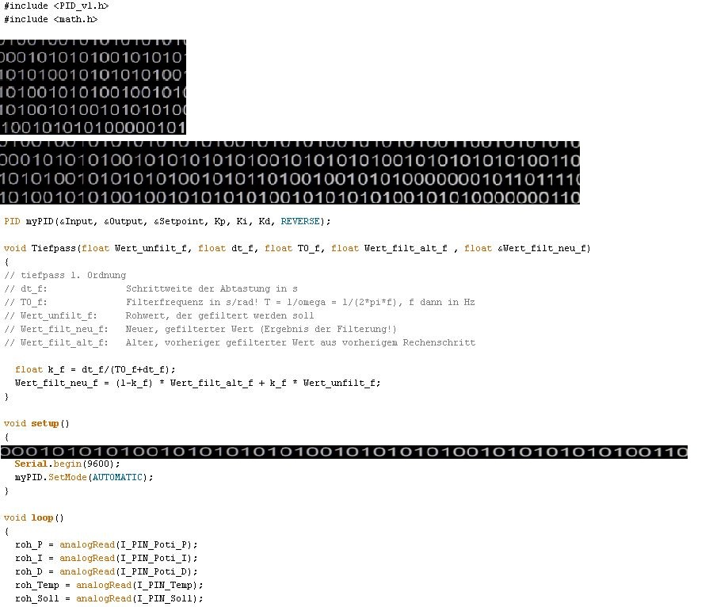
3.7 Programmcode Arduino
← Definierung und Initialisierung von Konstanten
← Definierung und Initialisierung von
Variablen
← Initialisierung PID-Regler Funktion
← Definierung und Initialisierung Tiefpassfilter
← Einlesen der Potentiometer
Referenten: David Hötzel, Lars Osthoff
16.01.2015

Slide 12
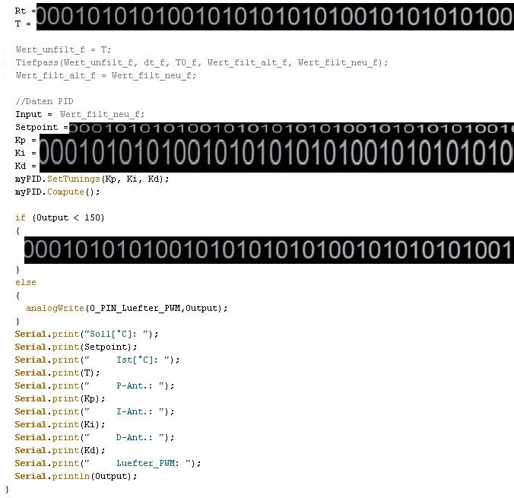
3.7 Programmcode Arduino
Berechnung NTC Widerstand ← ($R_{T}$) und NTC Temperatur ($T$)
← Potentiometerwiderstand in Sollwerttemperatur umrechnen
← Potentiometerwiderstand in $K_{P}−$, $K_{I}−$ und $K_{D}−Anteil$ umrechnen
← Begrenzung Mindestdrehzahl Lüfter
← Übergabe Variablen an serielle Schnitstelle

Slide 13
4. Fazit / Reflexion
Kontrolle und IST – Aufnahme ist immer wichtig
Ohne vollständige Dokumentation ist das Verständnis sehr schwer / teilweise unmöglich
MRT Vorlesungen zum Ende sehr hilfreich
Zeit knapp bemessen
Motivation durch eigene Erfolge

Slide 14
5. Ausblick
Dokumentation vervollständigen: CAD, Platinenlayout
Displayansteuerung implementieren
Evtl. Regelkreis ändern
Lüfter Störgröße
Peltier – Element regelbar

